Slide 1

UNITATE PRIN SMERENIE
Studiul 4 pentru 24 ianuarie 2026

Slide 2
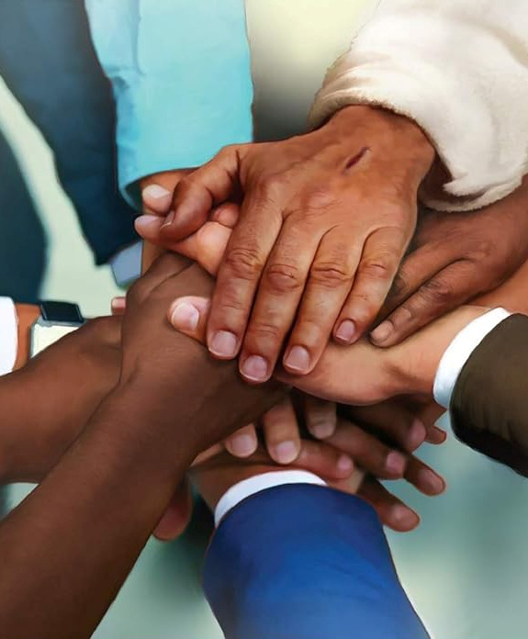
“faceți-mi bucuria deplină și aveți o simțire, o dragoste, un suflet și un gând”
Filipeni 2:2

Slide 3







Pavel tocmai i-a încurajat pe credincioșii din Filipi să rămână fermi în fața provocărilor vieții creștine. Le-a cerut să se comporte într-un mod demn de cetățeni cerești, punând accent pe unitate.
Cu expresia „de aceea”, Pavel începe o nouă secțiune în care ne oferă cheile pentru a înțelege cum să realizăm acea unitate perfectă: imitând exemplul lui Isus.
Originea dezbinării (Filipeni 2:1-3a)
Unitate prin smerenie (Filipeni 2:3b-4)
A gândi ca Isus (Filipeni 2:5)
Atitudinea lui Isus (Filipeni 2:6-8)

Slide 4



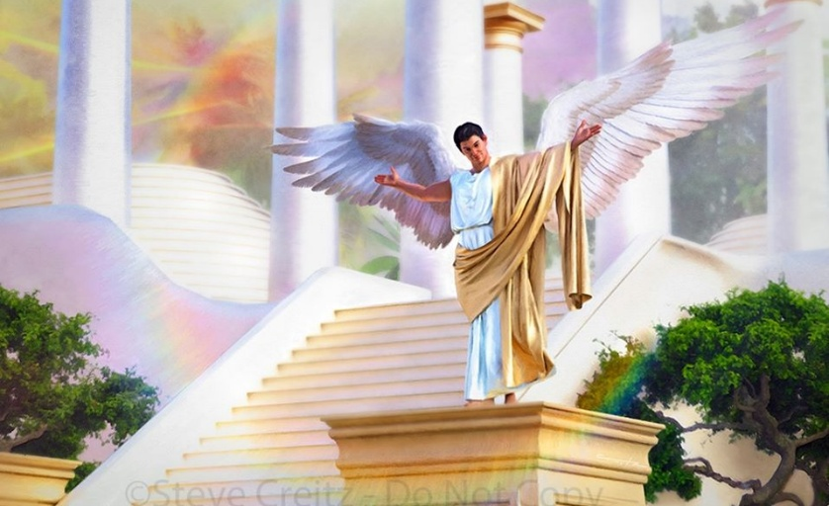

ORIGINEA DEZBINĂRII
“Nu faceți nimic din duh de ceartă sau din slavă deșartă” (Filipeni 2:3a)
Înainte de a pune degetul pe punctul sensibil, arătând motivele dezbinării care se simțea printre filipeni, care sunt primele sfaturi pe care le dă pentru a realiza unitatea, desăvârșindu-și bucuria (Filipeni 2:1-2)?
Îndemnarea în Hristos
Mângâierea în dragoste
Legătura Duhului
Afecțiunea (sau compasiunea)
Mila
A avea aceeași simțire
Îi încurajează să studieze și să imite viața model a lui Hristos
Dragostea lor pentru Hristos exercită o putere stimulatoare asupra minților lor
Ei trebuie să se supună controlului Duhului
Acestea ar trebui să reflecte emoțiile tandre și calde ale afecțiunii umane.
Să demonstreze prezența unei afecțiuni autentice prin acte individuale de milă.
Iubirea reciprocă face ca gândurile să fie similare și duce la acțiuni comune.
Toate acestea le puteau realiza doar dacă lăsau deoparte ceea ce îi despărțea: mândria și certurile (Filipeni 2:3a).
Ambele probleme au fost prezente în răzvrătirea lui Lucifer și se numără printre cele mai grave probleme din relații (Galateni 5:26; Iacov 3:16)

Slide 5



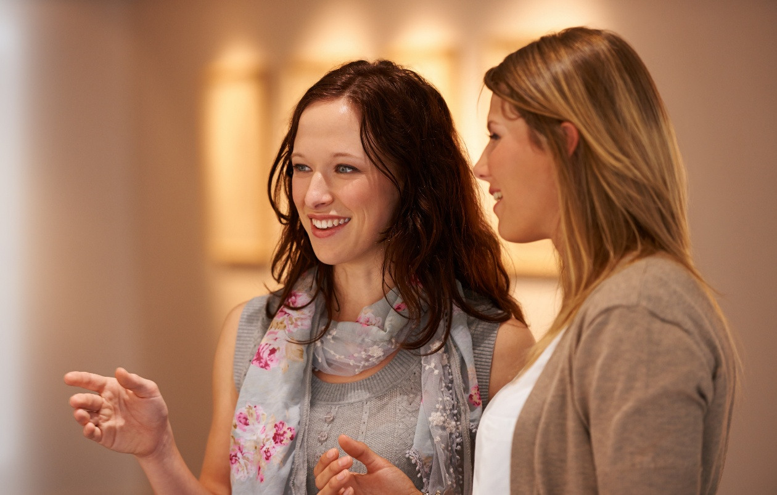
UNITATE PRIN SMERENIE
“… ci, în smerenie, fiecare să privească pe altul mai presus de el însuși. Fiecare din voi să se uite nu la foloasele lui, ci și la foloasele altora.” (Filipenses 2:3b-4)
Formula unității pe care o propune Pavel nu este ceva exterior, ci o atitudine interioară: smerenia. Pe lângă faptul că este o trăsătură caracteristică a lui Isus, El i-a încurajat pe ascultătorii Săi să fie smeriți (Matei 11:29; 18:4; 23:12).
Pentru a atinge această smerenie, Pavel ne propune să-i considerăm pe ceilalți mai importanți decât pe noi înșine (Filipeni 2:3). Dar nu suntem oare cu toții egali înaintea lui Dumnezeu? Nu ar trebui să existe egalitate pentru a avea unitate?
Pavel nu spune că suntem inferiori altora, ci mai degrabă că ar trebui să ne considerăm ca atare. Așa cum un slujitor caută binele stăpânului său, și noi ar trebui să căutăm binele celor pe care îi considerăm superiori nouă înșine (Filipeni 2:4).
Pentru a putea să-i ajutăm pe ceilalți, trebuie să învățăm să-i ascultăm și să le înțelegem punctul de vedere. Toate acestea sunt, fără îndoială, lucrarea Duhului Sfânt.

Slide 6

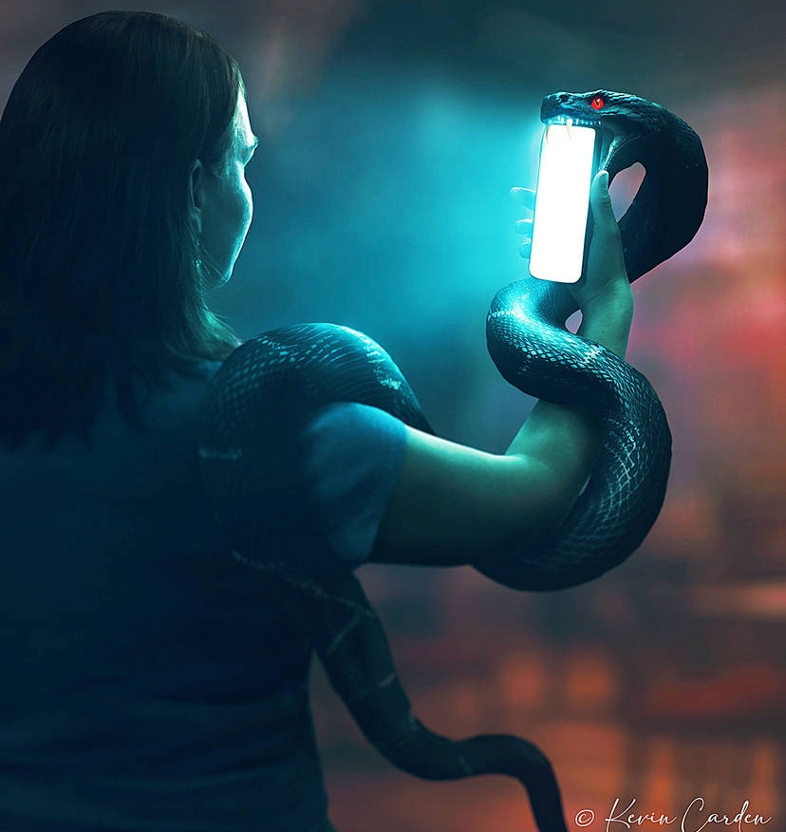

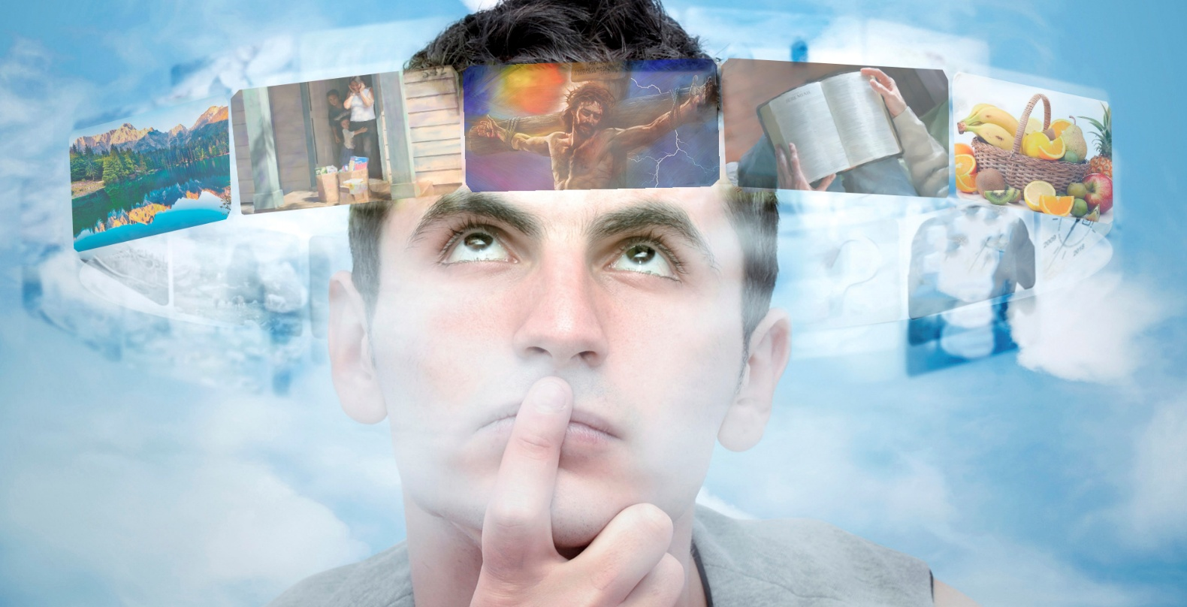
A GÂNDI CA ISUS
“Să aveți în voi gândul acesta care era și în Hristos Isus” (Filipeni 2:5)
Cum ne sunt modelate gândurile? Prin „căile sufletului”, adică prin simțurile noastre. Tot ceea ce citim, vedem sau auzim ne modelează într-un fel. Și, bineînțeles, Satan ne bombardează simțurile pentru a ne modela mintea după propriul său mod de gândire.
Pavel este radical. El nu numai că ne invită să ne supraveghem gândurile, dar ne cere să gândim așa cum a gândit Hristos (Filipeni 4:8; 2:5).
Poate că putem, cu mare efort, să realizăm primul lucru. Dar schimbarea minții noastre pentru a ne conforma minții lui Isus se poate face în noi numai prin Duhul Sfânt.
Aceasta se întâmplă deoarece gândurile noastre sunt trupești și inima noastră este înșelătoare (Ieremia 17:9). Duhul va preface mintea noastră trupească într-o minte duhovnicească, asemenea minții lui Hristos (Romani 8:1, 5).

Slide 7

E. G. W. (Patriarhi și profeți, pag. 436)
“Și totuși, avem și noi ceva de făcut pentru a ne împotrivi ispitei. Aceia care nu doresc să cadă pradă atacurilor lui Satana trebuie să-și apere bine porțile sufletului; trebuie să se ferească de a citi, a privi sau a asculta ceea ce trezește gânduri murdare. Să nu-și lase mintea și gândurile să alerge la întâmplare după oricare subiect ce iese în cale, după cum li-l aduce Satana înainte. ”

Slide 8

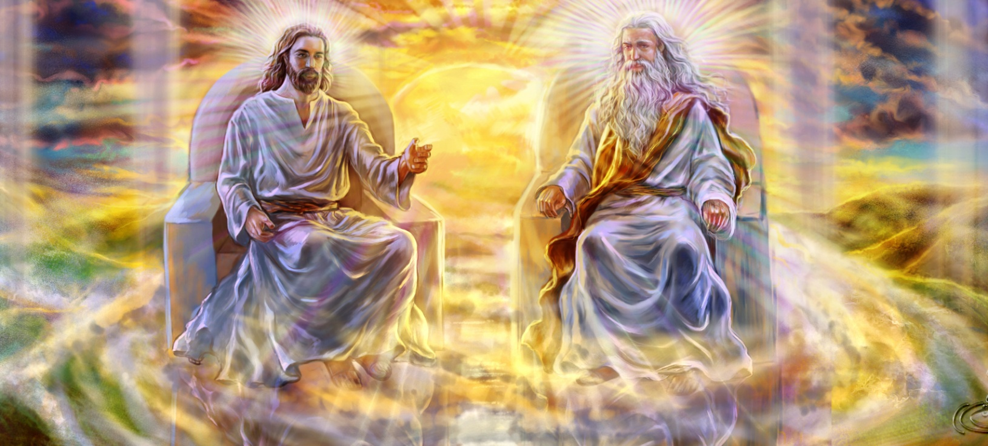


ATITUDINEA LUI ISUS(1)
“El, măcar că avea chipul lui Dumnezeu, totuși n-a crezut ca un lucru de apucat să fie deopotrivă cu Dumnezeu” (Filipeni 2:6)
Pavel evidențiază trei calități ale lui Isus:
A renunțat la prerogativele divine (Flp. 2:6)
S-a făcut om pentru a sluji (Flp. 2:7)
A ascultat cu umilință în tot, până la moarte (Flp. 2:8)
Fiind Creatorul, El a devenit creatură. A acceptat să fie maltratat și să moară pe cruce pentru a ne mântui.
Deși se afla pe picior de egalitate cu celelalte două Persoane ale Dumnezeirii, supunerea lui Isus față de voința Tatălui a fost întotdeauna perfectă. Nu a existat niciodată un moment în care să refuze să se supună.
Când ne gândim la asta, nu putem decât să ne închinăm și să Îl adorăm pe minunatului nostru Mântuitor.
El este modelul nostru. Trebuie să fim dispuși să ne smerim și să ne sacrificăm pentru binele altora.

Slide 9


ATITUDINEA LUI ISUS (2)
“Și, fără îndoială, mare este taina evlaviei… „Cel ce a fost arătat în trup a fost dovedit neprihănit în Duhul, a fost văzut de îngeri, a fost propovăduit printre Neamuri, a fost crezut în lume, a fost înălțat în slavă.” (1 Timotei 3:16)
Uimitoarea condescendență a lui Hristos în a deveni ființă umană va fi un subiect de studiu pentru cei mântuiți de-a lungul veșniciei.
Este incredibil că Ființa infinită și veșnică a devenit o ființă umană finită, supusă morții. Aceasta este ceea ce Pavel numește „taina evlaviei” (1 Timotei 3:16).
Isus a trecut de la supremația universală la robie absolută. Aceasta este exact opusul a ceea ce aspira Lucifer, care, fiind un slujitor, dorea supremația universală.
Acest exemplu ne cheamă să renunțăm la egoismul nostru și la dorința de a fi slujiți și să le înlocuim cu umilință și dorința de a-i sluji pe ceilalți.

Slide 10
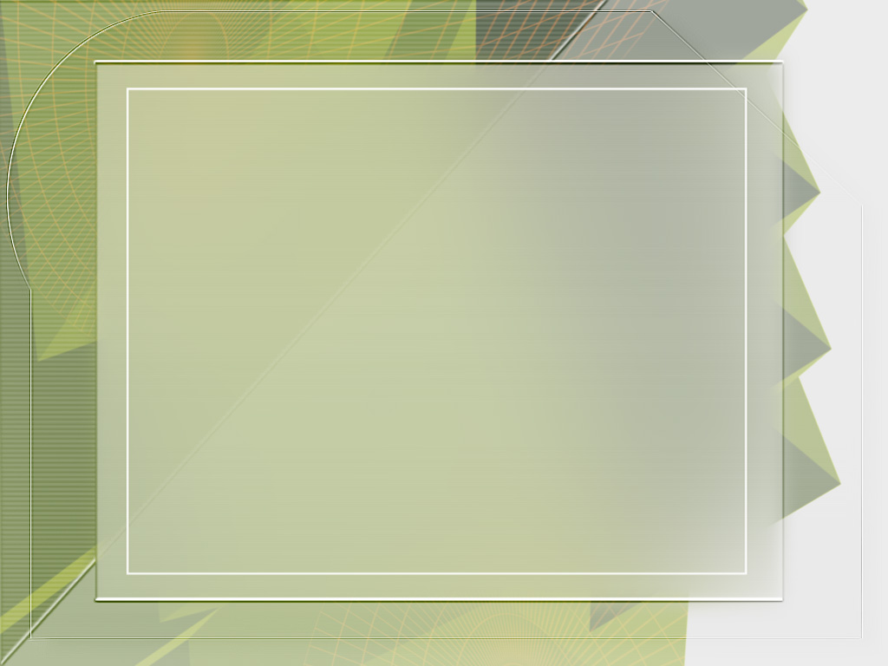
“Dumnezeu îi permite fiecărei ființe umane să-și exercite individualitatea. El dorește ca nimeni să nu își supună mintea minții unui alt muritor. Cei care doresc să fie transformați în minte și caracter nu trebuie să se uite la oameni, ci la Exemplul divin. Dumnezeu face invitația: „Să aveți în voi gândul care era și în Hristos Isus!” Prin convertire și transformare, oamenii trebuie să primească felul de a gândi al Domnului Hristos.”
E. G. W. (That I May Know Him, p. 134)

